Slide 1


MEG框架研究报告
汇报人：周文熙
2026.04

Slide 2

数据来源：CCF《2025 聚酯产业市场年度报告》（https://www.ccf.com.cn/newscenter/newsdetail-B00000-2025120600023.shtml）、品种框架报告模板、公开资料整理。

Slide 3

目录与研究主线
目录 一、产业结构 二、全球供需格局 三、国内供需格局 四、价格价差 五、交易标的
核心观点 1) 乙二醇定价由成本、供给、库存、需求联动决定。 2) 聚酯开工是需求侧最核心变量。 3) 进口到港和港口库存决定短期波动。
研究流程图
关键指标清单
指标 | 用途
原料成本 | 判断成本中枢
装置开工 | 判断供给弹性
港口库存 | 判断现货压力
聚酯负荷 | 判断需求强弱
成本
开工
库存
价格
数据来源：CCF《2025 聚酯产业市场年度报告》（https://www.ccf.com.cn/newscenter/newsdetail-B00000-2025120600023.shtml）、品种框架报告模板、公开资料整理。

Slide 4
一、产业结构

Slide 5
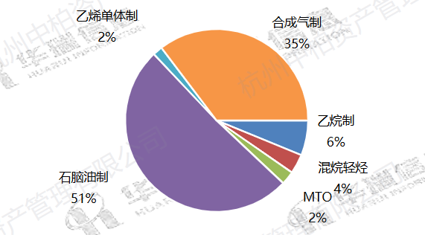
产业链
乙二醇
其它下游
防冻液
不饱和树脂（UPR)
上游原料
生产工艺
醇酸树脂
溶剂/中间体
原油
石脑油制（50%）
聚酯下游
石脑油
合成气制（35%）
其它（15%）
纺织服装/家纺/产业用纺织品
乙烷
终端应用
食品饮料包装瓶
煤炭
包装膜片材
工程塑料及复合材料
数据来源：CCF《2025 聚酯产业市场年度报告》（https://www.ccf.com.cn/newscenter/newsdetail-B00000-2025120600023.shtml）、品种框架报告模板、公开资料整理。

Slide 6
一、产业结构：产业链总览
图 3-2 下游结构
A B C D
表 3-1 产业链环节
图 3-1 产业链主图 上游原料 生产工艺 乙二醇
图 3-3 供需传导 |  | 库存 价格
 | 开工
人
聚酯下游
环节 | 说明
上游 | 原油/煤/天然气
中游 | EO 水合、煤制、合成气
下游 | 长丝、短纤、瓶片
数据来源：CCF《2025 聚酯产业市场年度报告》（https://www.ccf.com.cn/newscenter/newsdetail-B00000-2025120600023.shtml）、品种框架报告模板、公开资料整理。

Slide 7
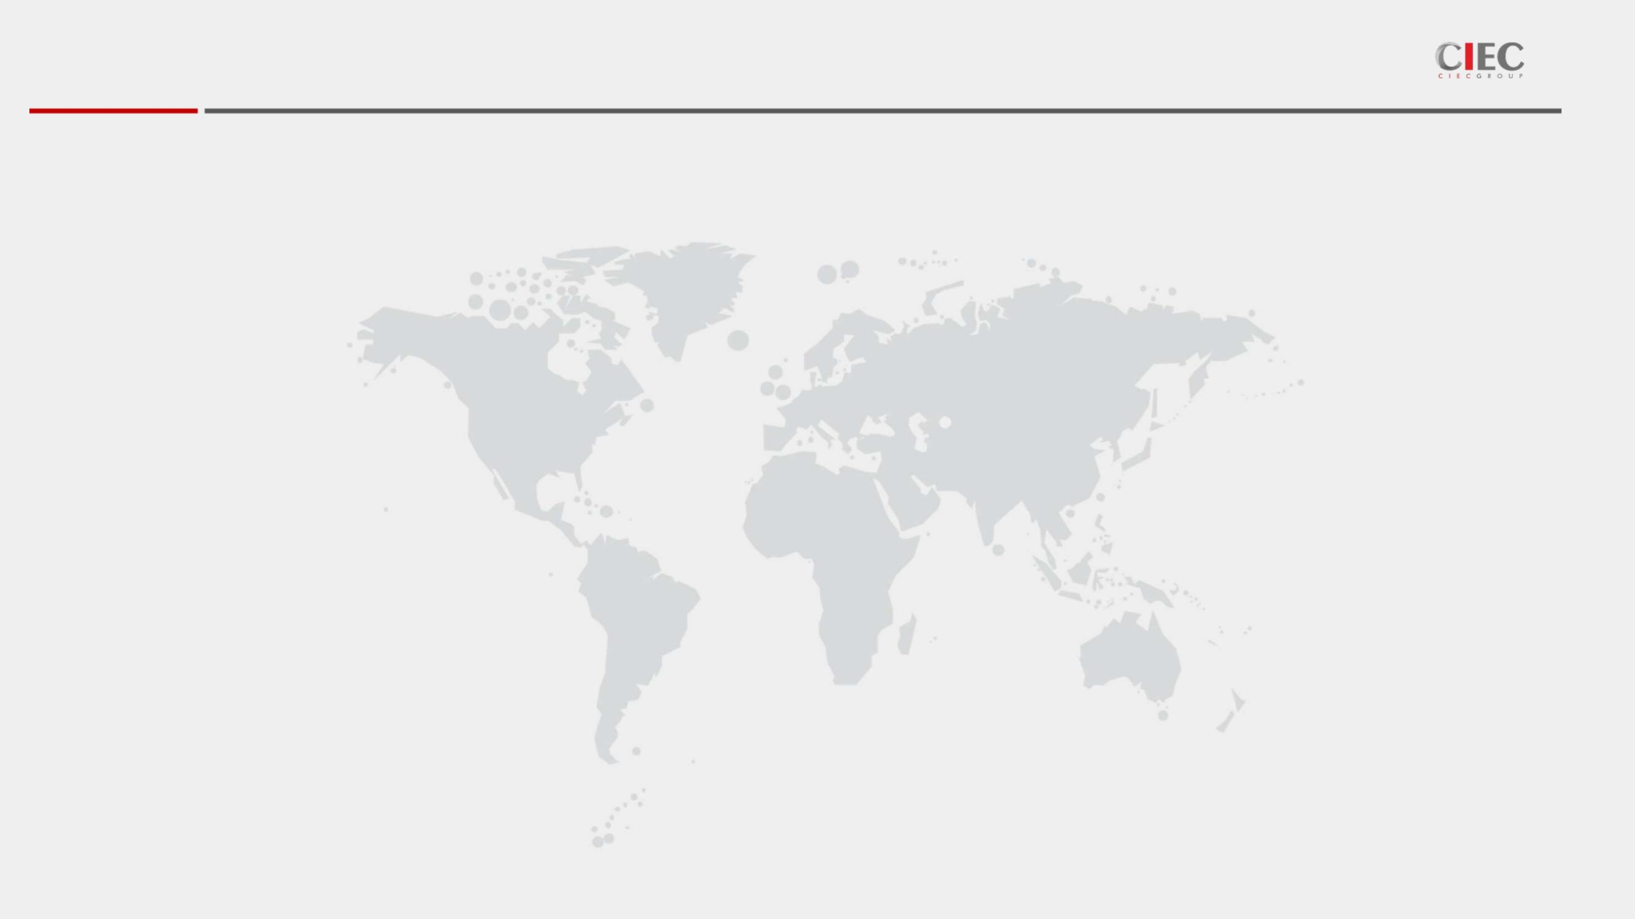

产业结构：工艺路线
图 4-1 石脑油路线 原油 → 石脑油 → 乙烯 → EO → EG
A B C D
图 4-3 气头路线 天然气 → 合成气 → 中间体 → EG
A B C D
图 4-2 煤制路线 煤炭 → 合成气 → 中间体 → EG
A B C D
表 4-1 工艺对比
人
人
路线 | 成本锚 | 优势 | 约束
油头 | 油价 | 成熟 | 波动
煤头 | 煤价 | 本地化 | 环保
气头 | 气价 | 稳定 | 区域
数据来源：CCF《2025 聚酯产业市场年度报告》（https://www.ccf.com.cn/newscenter/newsdetail-B00000-2025120600023.shtml）、品种框架报告模板、公开资料整理。

Slide 8

产业结构：成本与利润
图 5-1 成本曲线示意
A B C D
图 5-3 开停逻辑 成本 开工 库存 价格
图 5-2 利润弹性示意
A B C D
表 5-1 成本跟踪项
变量 | 含义
原油/煤/气 | 成本中枢
加工费 | 利润空间
开工率 | 供给强弱
人
数据来源：CCF《2025 聚酯产业市场年度报告》（https://www.ccf.com.cn/newscenter/newsdetail-B00000-2025120600023.shtml）、品种框架报告模板、公开资料整理。

Slide 9


二、全球供需格局：供应结构
图 6-1 全球供应区域
A B C D
图 6-3 出口能力变化
A B C D
图 6-2 主要产区比较
A B C D
表 6-1 区域特征
区域 | 定位 | 影响
中东 | 出口 | 边际供给
北美 | 远洋 | 套利流向
亚洲 | 消费 | 现货定价
人
数据来源：CCF《2025 聚酯产业市场年度报告》（https://www.ccf.com.cn/newscenter/newsdetail-B00000-2025120600023.shtml）、品种框架报告模板、公开资料整理。

Slide 10
全球供需格局：供应变化驱动
图 7-1 能源价格影响
A B C D
图 7-3 贸易影响
A B C D
图 7-2 检修影响
A B C D
表 7-1 驱动拆解
人
人
人
驱动 | 说明
原料 | 影响边际成本
检修 | 影响短期产量
运费 | 影响套利窗口
数据来源：CCF《2025 聚酯产业市场年度报告》（https://www.ccf.com.cn/newscenter/newsdetail-B00000-2025120600023.shtml）、品种框架报告模板、公开资料整理。

Slide 11

全球供需格局：需求结构
图 8-1 需求去向
A B C D
图 8-3 瓶片需求
A B C D
图 8-2 长丝需求
A B C D
表 8-1 需求分层
层级 | 驱动
长丝 | 纺服和出口
短纤 | 替代和制造
瓶片 | 包装和饮料
人
人
数据来源：CCF《2025 聚酯产业市场年度报告》（https://www.ccf.com.cn/newscenter/newsdetail-B00000-2025120600023.shtml）、品种框架报告模板、公开资料整理。

Slide 12
全球供需格局：物流流向
图 9-1 中东至亚洲 成本 开工 库存 价格
图 9-3 区域内部调货 |  |  | 价格
 | 开工 | 库存
图 9-2 北美至亚洲
表 9-1 流向与价差
成本
开工
库存
价格
成本
流向 | 触发 | 含义
中东-亚洲 | 套利开 | 进口增
北美-亚洲 | 价差扩 | 远洋增
亚洲内部 | 区域差 | 再分配
数据来源：CCF《2025 聚酯产业市场年度报告》（https://www.ccf.com.cn/newscenter/newsdetail-B00000-2025120600023.shtml）、品种框架报告模板、公开资料整理。

Slide 13


全球供需格局：平衡情景
图 10-1 供给宽松情景
A B C D
图 10-3 需求改善情景
A B C D
图 10-2 供给收缩情景
A B C D
表 10-1 情景矩阵
人
供给 | 需求 | 价格结果
松 | 弱 | 偏弱
松 | 强 | 震荡
紧 | 强 | 偏强
数据来源：CCF《2025 聚酯产业市场年度报告》（https://www.ccf.com.cn/newscenter/newsdetail-B00000-2025120600023.shtml）、品种框架报告模板、公开资料整理。

Slide 14


全球供需格局：阶段小结
图 11-1 全球框架复盘 成本 开工 库存 价格
图 11-3 领先与滞后指标
A B C D
图 11-2 关键变量优先级
A B C D
表 11-1 结论汇总
主题 | 结论
供应 | 看边际出口
需求 | 看聚酯负荷
物流 | 看区域价差
数据来源：CCF《2025 聚酯产业市场年度报告》（https://www.ccf.com.cn/newscenter/newsdetail-B00000-2025120600023.shtml）、品种框架报告模板、公开资料整理。

Slide 15



三、国内供需格局：国产供给
图 12-1 国产开工示意
A B C D
图 12-3 新产能节奏
A B C D
图 12-2 检修节奏示意
A B C D
表 12-1 国产供给观察点
指标 | 含义
开工率 | 供给强弱
检修 | 边际收缩
投产 | 中期压力
数据来源：CCF《2025 聚酯产业市场年度报告》（https://www.ccf.com.cn/newscenter/newsdetail-B00000-2025120600023.shtml）、品种框架报告模板、公开资料整理。

Slide 16



国内供需格局：进口供给
图 13-1 到港节奏
A B C D
图 13-3 进口依赖变化
A B C D
图 13-2 来源结构
A B C D
表 13-1 进口变量
变量 | 解释
到港量 | 短期压力
来源地 | 稳定性
运费 | 套利效率
数据来源：CCF《2025 聚酯产业市场年度报告》（https://www.ccf.com.cn/newscenter/newsdetail-B00000-2025120600023.shtml）、品种框架报告模板、公开资料整理。

Slide 17

国内供需格局：需求结构
图 14-1 长丝负荷
A B C D
图 14-3 瓶片负荷
A B C D
图 14-2 短纤负荷
A B C D
表 14-1 需求验证链
人
人
环节 | 验证方式
订单 | 终端接单
开工 | 聚酯负荷
库存 | 去化速度
数据来源：CCF《2025 聚酯产业市场年度报告》（https://www.ccf.com.cn/newscenter/newsdetail-B00000-2025120600023.shtml）、品种框架报告模板、公开资料整理。

Slide 18

国内供需格局：库存中枢
图 15-1 港口库存
A B C D
图 15-3 库存与现货 成本 开工 库存 价格
图 15-2 厂内库存
A B C D
表 15-1 库存信号
状态 | 含义 | 价格
累库 | 供给偏松 | 偏弱
去库 | 需求偏强 | 偏强
横盘 | 僵持 | 震荡
人
数据来源：CCF《2025 聚酯产业市场年度报告》（https://www.ccf.com.cn/newscenter/newsdetail-B00000-2025120600023.shtml）、品种框架报告模板、公开资料整理。

Slide 19
国内供需格局：区域物流
图 16-1 港口至内地 成本 开工 库存 价格
图 16-3 区域价差与调货
A B C D
图 16-2 内地回流港口 成本 开工 库存 价格
表 16-1 物流观察
方向 | 含义
港口-内地 | 现货消化
内地-港口 | 库存回流
跨区调货 | 价差驱动
人
数据来源：CCF《2025 聚酯产业市场年度报告》（https://www.ccf.com.cn/newscenter/newsdetail-B00000-2025120600023.shtml）、品种框架报告模板、公开资料整理。

Slide 20

国内供需格局：平衡场景
图 17-1 高库存场景
A B C D
图 17-3 库存拐点场景
A B C D
图 17-2 去库存场景
A B C D
表 17-1 场景矩阵
人
人
供给 | 需求 | 结果
增 | 弱 | 累库
减 | 强 | 去库
稳 | 稳 | 横盘
数据来源：CCF《2025 聚酯产业市场年度报告》（https://www.ccf.com.cn/newscenter/newsdetail-B00000-2025120600023.shtml）、品种框架报告模板、公开资料整理。

Slide 21

国内供需格局：阶段小结
图 18-1 国内框架复盘 成本 开工 库存 价格
图 18-3 信号验证顺序
A B C D
图 18-2 变量优先级
A B C D
表 18-1 核心结论
主题 | 结论
供应 | 看开工 + 到港
需求 | 看聚酯负荷
库存 | 看港口变化
人
数据来源：CCF《2025 聚酯产业市场年度报告》（https://www.ccf.com.cn/newscenter/newsdetail-B00000-2025120600023.shtml）、品种框架报告模板、公开资料整理。

Slide 22
四、价格价差：价格驱动链
图 19-1 成本到价格链 成本 开工 库存 价格
图 19-3 预期到盘面链 成本 开工 库存 价格
图 19-2 供需到价格链
表 19-1 驱动拆解
成本
开工
库存
价格
驱动 | 含义
成本 | 价格下限
库存 | 短期强弱
预期 | 盘面弹性
数据来源：CCF《2025 聚酯产业市场年度报告》（https://www.ccf.com.cn/newscenter/newsdetail-B00000-2025120600023.shtml）、品种框架报告模板、公开资料整理。

Slide 23

价格价差：基差与月差
图 20-1 基差框架
A B C D
图 20-3 基差与库存 成本 开工 库存 价格
图 20-2 月差框架
A B C D
表 20-1 结构解读
人
指标 | 解读
基差 | 现货松紧
月差 | 近远月预期
联动 | 交易结构
数据来源：CCF《2025 聚酯产业市场年度报告》（https://www.ccf.com.cn/newscenter/newsdetail-B00000-2025120600023.shtml）、品种框架报告模板、公开资料整理。

Slide 24



价格价差：利润与跨品种价差
图 21-1 乙二醇利润
A B C D
图 21-3 EG-原料关系
A B C D
图 21-2 EG-PTA 关系
A B C D
表 21-1 价差观察
价差 | 用途
EG-PTA | 聚酯链分配
EG-原料 | 成本传导
内外盘 | 套利窗口
数据来源：CCF《2025 聚酯产业市场年度报告》（https://www.ccf.com.cn/newscenter/newsdetail-B00000-2025120600023.shtml）、品种框架报告模板、公开资料整理。

Slide 25


价格价差：情景推演
图 22-1 成本上行 + 需求弱
A B C D
图 22-3 进口增 + 需求弱
A B C D
图 22-2 检修 + 去库
A B C D
表 22-1 交易提示
情景 | 观察点
成本强 | 利润压缩
去库强 | 基差走强
进口强 | 现货承压
人
数据来源：CCF《2025 聚酯产业市场年度报告》（https://www.ccf.com.cn/newscenter/newsdetail-B00000-2025120600023.shtml）、品种框架报告模板、公开资料整理。

Slide 26
五、交易标的与规则
图 23-1 套保场景 成本 开工 库存 价格
图 23-3 投研场景 成本 开工 库存 价格
图 23-2 套利场景
表 23-1 交易标的要点
成本
开工
库存
价格
要点 | 说明
合约规则 | 交易单位/交割
交割品质 | 基准与替代
风控参数 | 保证金/涨跌停
数据来源：CCF《2025 聚酯产业市场年度报告》（https://www.ccf.com.cn/newscenter/newsdetail-B00000-2025120600023.shtml）、品种框架报告模板、公开资料整理。

Slide 27


风险提示与跟踪清单
图 24-1 风险雷达
A B C D
图 24-3 信号灯机制
A B C D
图 24-2 周度跟踪框架 成本 开工 库存 价格
表 24-1 风险与应对
风险 | 应对
原料波动 | 跟踪成本线
检修扰动 | 跟踪开工
需求证伪 | 跟踪聚酯负荷
数据来源：CCF《2025 聚酯产业市场年度报告》（https://www.ccf.com.cn/newscenter/newsdetail-B00000-2025120600023.shtml）、品种框架报告模板、公开资料整理。

Slide 28
结论与致谢
乙二醇研究应坚持“成本中枢 + 供需节奏 + 库存验证 + 价差结构”的四层框架。
在展示型研报中，建议持续采用“图表先行、结论后置、数据来源逐页标注”的表达方式。
谢谢观看
2026 年 4 月
数据来源：CCF《2025 聚酯产业市场年度报告》（https://www.ccf.com.cn/newscenter/newsdetail-B00000-2025120600023.shtml）、公开资料整理。

